Slide 1
СРМ
беседы про

Slide 2
Оглавление
Как работает СРМ
Пишем простой плагин
Расчет в точке или на интервале

Slide 3
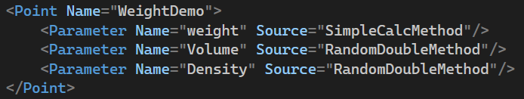
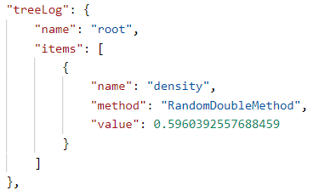
Г - Гибкость
СРМ можно попросить посчитать любой параметр точки.
Связи этого параметра с другими СРМ установит сам в зависимости от настроек точки и контекста.
Например, вот дерево расчета когда попросили посчитать плотность. Тут плагину, который считает плотность не требуется никаких исходных данных, поэтому дерево расчета такое короткое.

Slide 4
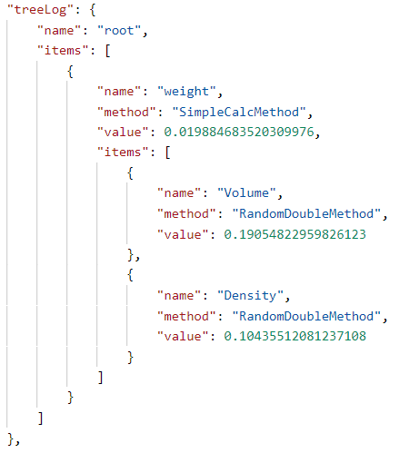
Расчет веса
Тут СРМ понял, что просто так вес ему не посчитать т.к. не хватает исходных данных.
Поэтому, сначала были вычислены плотность и объем, и только потом вес.

Slide 5
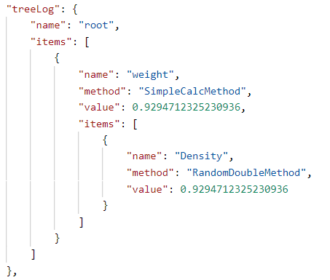
Расчет веса, знаем объем
СРМ сначала вычислил недостающий параметр – плотность.
Затем посчитал массу.

Slide 6
Разработка плагина
PLevelPercentToLevel

Slide 7
Очень простой плагин
Надо вычислить:
Level=(L100 - L0)*LevelPercent + L0

Slide 8
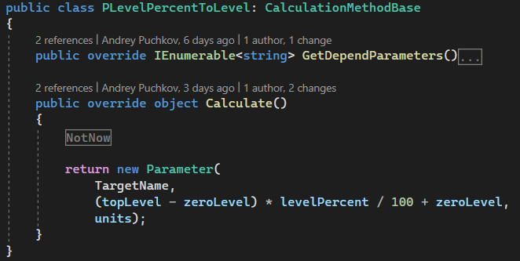
Очень простой код

Slide 9
Единицы измерения
Большинству плагинов важно понимать в каких единицах измерения они работают. Потому что:
Так может требовать методика
Важно обеспечить согласованность данных (чтобы не оказалось, что килограммы складываются с граммами)
Плагин должен установить единицы измерения для результата расчета (чтобы последующие плагины понимали, чего он там насчитал)

Slide 10
Откуда берутся единицы измерения
Могут прийти в параметрах (например PHD может вернуть значение с единицами измерения, или пользователь введет параметр с единицами измерения)
Можно взять из конфига
Можно захардкодить в плагине

Slide 11
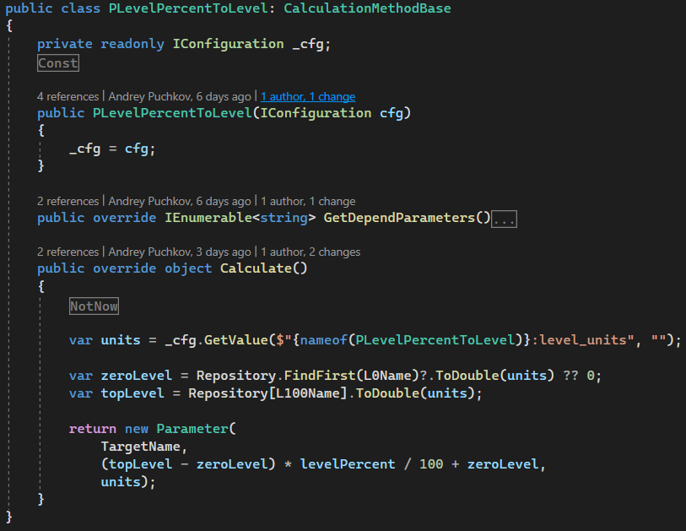
Обеспечиваем согласованность

Slide 12
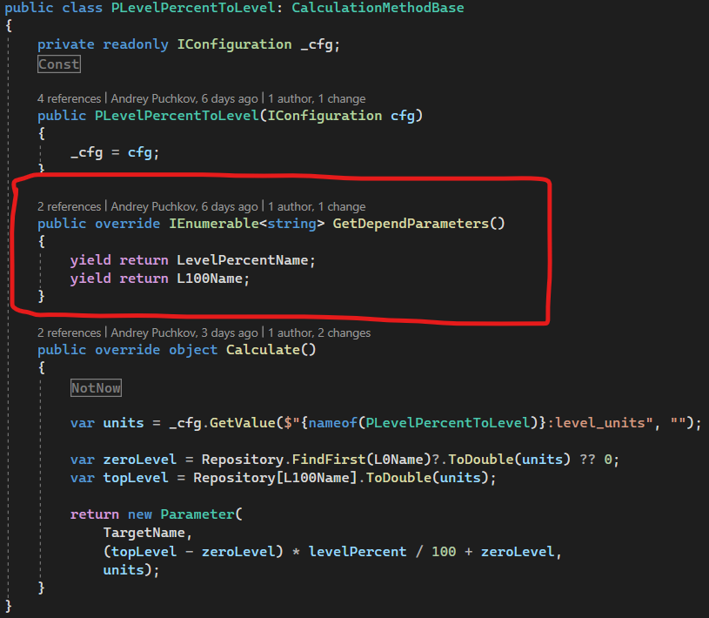
Обязательные параметры
Плагин может декларировать какие данные ему нужны на столько, что без них он работать вообще не будет.

Slide 13
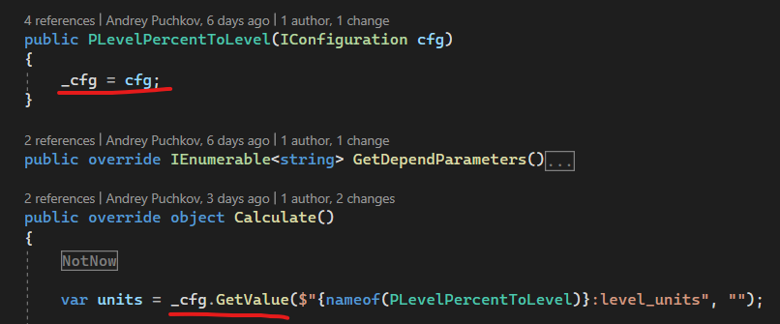
Пора писать тесты
А надо? Плагин складывает 2 + 2, чего тут тестировать?
Написание тестов осложняет зависимость от конфига

Slide 14
Так надо писать? Лишним не будет
Тесты помогут выявить проблемы (например, тут забыли поделить на 100)
А так же, при продумывании тестовых кейсов подтолкнут задуматься о нештатных ситуациях. Что делать если:
Уровень отрицательный
MIN уровень больше MAX
Процент не в диапазоне 0..100
Ну и конечно, придадут уверенности, что ставя фиксы на эти ситуации, вы не ломаете ранее заданного поведения.

Slide 15
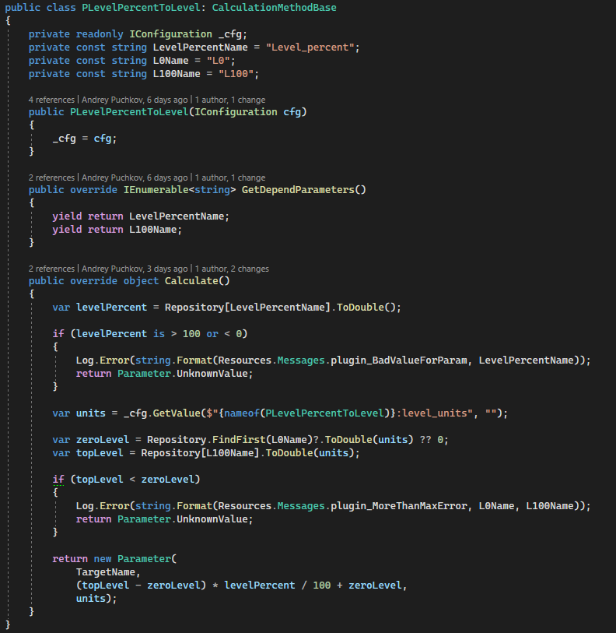
Окончательный вариант:

Slide 16
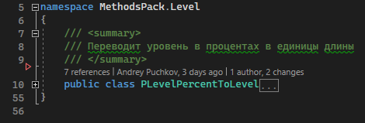

За все надо платить
Мой плагин занимает всего 55 строчек кода + 162 строки тестов

Slide 17
Расчет в точке
или на интервале

Slide 18
Параметр СРМ число? Или коллекция?
СРМ хранит в своем репо не числа, а какие-то свои параметры. В конкретном случае они могут оказаться простыми числами
Но легко может оказаться, что в Repositiry[L100Name] лежит словарь ключ-значение или еще что-то.
Все зависит от контекста.

Slide 19
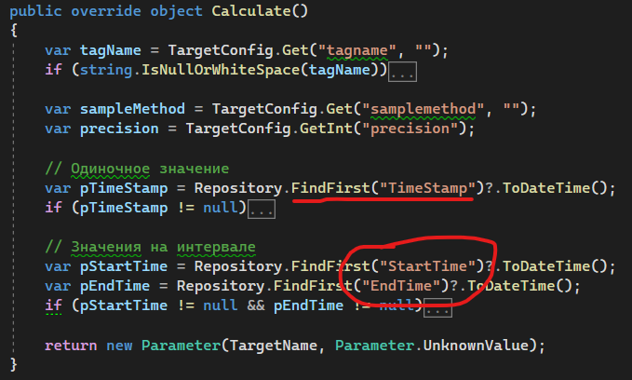
Условно, все пляшет от PHD
Если в списке параметров будет “Timestamp”, то на каждый параметр СРМ достанет одно число. Это определит весь последующий расчет, все плагины должны будут работать с числами.
Если будет “StartTime” & “EndTime” – в каждый параметр СРМ положит коллекции и все последующие плагины должны уметь это обрабатывать.

Slide 20
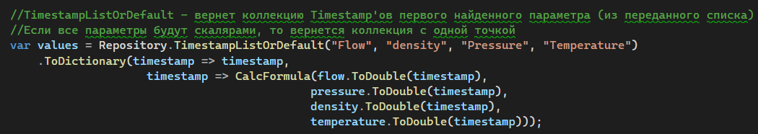
Проблемы плагины СРМ не колыхают
Плагин должен сам разбираться с данными.
Есть плагины, которые умеют работать только с числами. Вероятно все те, что исторически считали только резервуары.
А есть такие, которым все равно. Переварят и число и коллекцию. Эти видимо и резервуарами и с потоками сразу работали.
Для желающих СРМ предоставляет синтаксический сахар, чтобы однообразно обрабатывать числа и коллекции:

